Slide 1
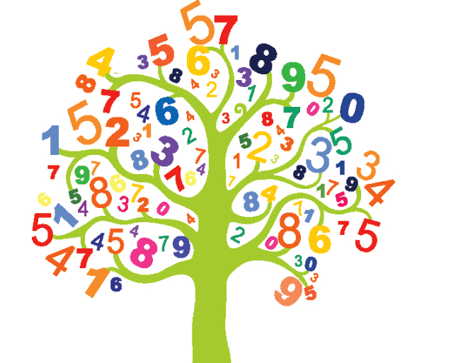
(3-5): حل معادلات على الصورة أ س + ب = جـ ، أ ≠ 0 "الحصة الأولى" إعداد المعلمة: أ. نوره راشد
رئيسة قسم الرياضيات : هنادي العمران
مديرة المدرسة : أ / ليلى حسين اكبر

Slide 3
لعبة اشحن هاتفك

Slide 4
عكس عملية الجمع
الضرب
الطرح
القسمة
التالي

Slide 5
عكس عملية الضرب
القسمة
الجمع
الطرح
التالي

Slide 6
المعكوس الجمعي للعدد - 7
- 8
- 15
+ 7
التالي

Slide 7
المعكوس الجمعي للعدد + 12
- 12
+ 24
صفر
التالي

Slide 8
ما العملية الحسابية في 5 س ؟
الطرح
الجمع
الضرب
التالي

Slide 9
قيمة المتغير في : 5 س = 10
5
2
1
التالي

Slide 11
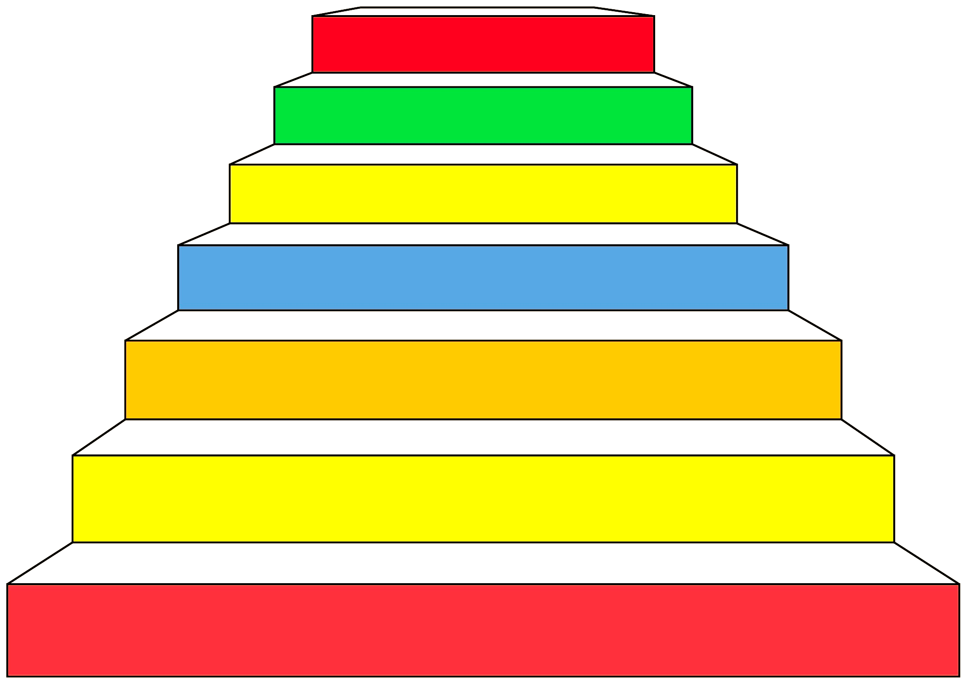
القسمة
الضرب
الطرح
الجمع

Slide 12
صفحة 132

Slide 13
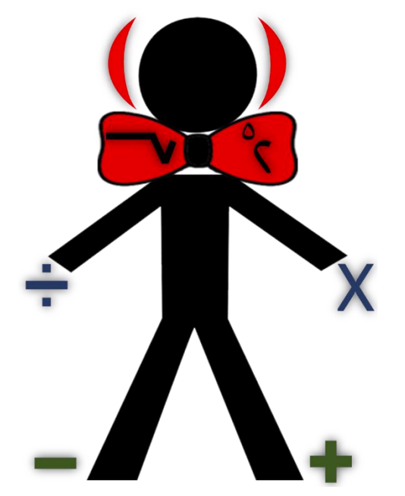
- 3
11
=
3
+
س
2
- 3
8
=
س
2
2
2
4
=
س

Slide 14
صفحة 133
6
6
- 8
- 8
4
- 2
- 2

Slide 17
اختاري نافذة ليظهر سؤال

Slide 18
حل المعادلة التالية:
- 5
- 5
س = 4
3 س = 12
3
3

Slide 19
حل المعادلة التالية:
+ 8
+ 8
5 ص = -15
س = -3
5
5

Slide 20
حل المعادلة التالية:
- 7
- 7
س = -7
-6 س = 42
-6
-6

Slide 21
حل المعادلة التالية:
- 3
- 3
× (-6)
-6 × س = -15
-6
س = 90

Slide 22
حل المعادلة التالية:
+ 4
+ 4
× 9
9 × س = 20
9
س = 180

Slide 23
اختاري الإجابة الصحيحة:

Slide 24
ماذا تعلمنا اليوم ؟

